Slide 2
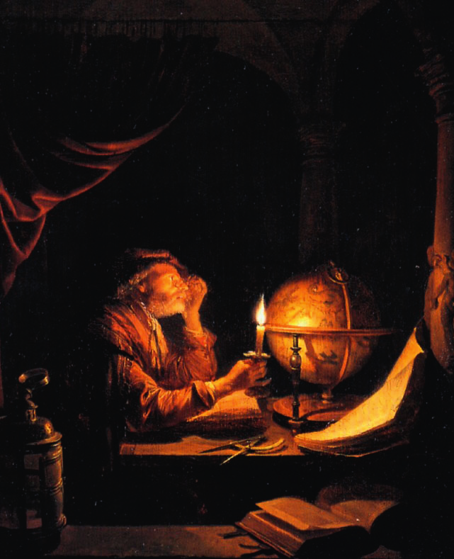

Slide 3
У одного богатого человека был хороший урожай в поле; и он рассуждал сам с собою: что мне делать? некуда мне собрать плодов моих. И сказал: вот что сделаю: сломаю житницы мои и построю большие, и соберу туда весь хлеб мой и все добро мое, и скажу душе моей: душа! много добра лежит у тебя на многие годы: покойся, ешь, пей, веселись. Но Бог сказал ему: безумный! в сию ночь душу твою возьмут у тебя; кому же достанется то, что ты заготовил?
(Лк. 12:16-20)

Slide 4
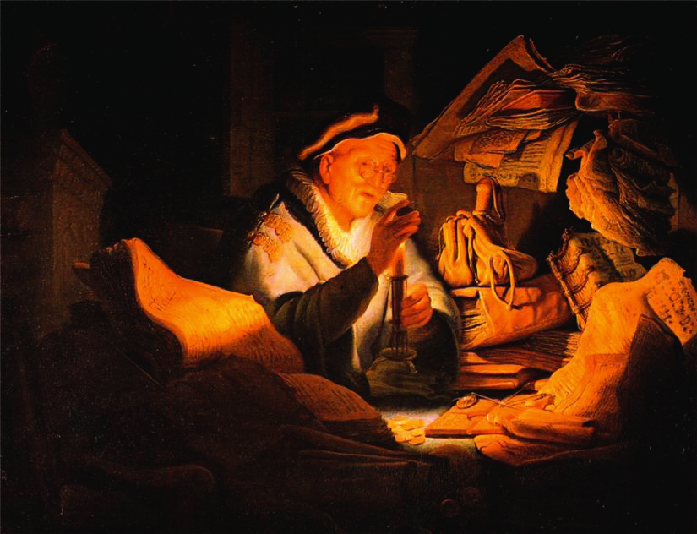

Slide 5
Для чего вышел я из утробы, чтобы видеть труды и скорби и чтобы дни мои исчезали в бесславии?
(Иер. 20:18)

Slide 6
И оглянулся я на все дела мои, которые сделали руки мои, и на труд, которым трудился я, делая их: и вот, всё – суета сует и томление духа, и нет от них пользы под солнцем!
(Еккл. 2:11)
труд и болезнь
(Пс. 89:10)

Slide 7
Тебе, царь, было такое видение: вот, какой-то большой истукан; огромный был этот истукан, в чрезвычайном блеске стоял он пред тобою, и страшен был вид его. У этого истукана голова была из чистого золота, грудь его и руки его – из серебра, чрево его и бедра его – медные, голени его железные, ноги его частью железные, частью глиняные.
(Дан. 2:31-35)

Slide 8
Ты видел его, доколе камень не оторвался от горы без содействия рук, ударил в истукана, в железные и глиняные ноги его, и разбил их. Тогда все вместе раздробилось: железо, глина, медь, серебро и золото сделались как прах на летних гумнах, и ветер унес их, и следа не осталось от них; а камень, разбивший истукана, сделался великою горою и наполнил всю землю
(Дан. 2:31-35)

Slide 9
Вот сон! Скажем пред царем и значение его
(Дан. 2:36)
Ты, царь, царь царей, которому Бог Небесный даровал царство, власть, силу и славу… Ты – эта золотая голова!
(Дан. 2:37,38)

Slide 10
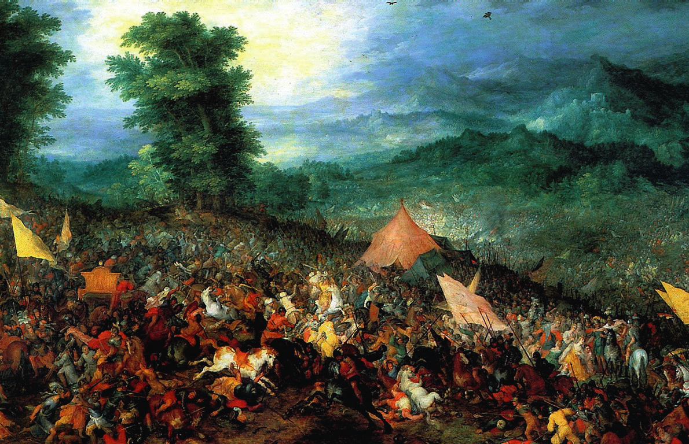

Slide 11
После тебя восстанет другое царство, ниже твоего…
(Дан. 2:39)

Slide 12
…и еще третье царство, медное, которое будет владычествовать над всею землею
(Дан. 2:39)

Slide 13
А четвертое царство будет крепко, как железо; ибо как железо разбивает и раздробляет все, так и оно, подобно всесокрушающему железу, будет раздроблять и сокрушать
(Дан. 2:40)

Slide 14
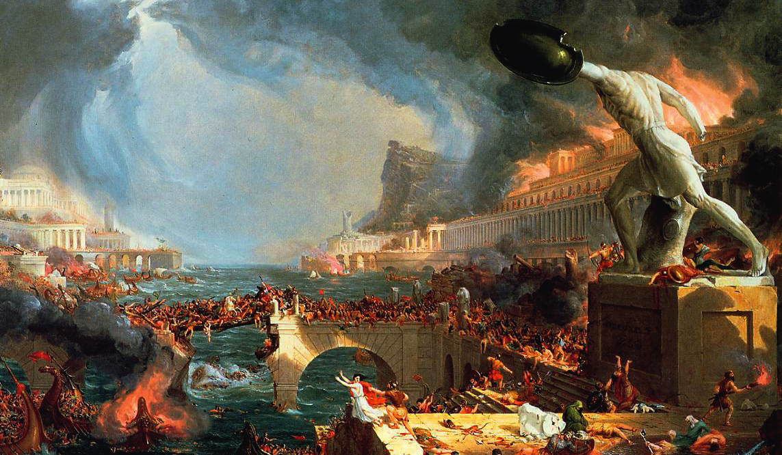

Slide 15
А что ты видел ноги и пальцы на ногах частью из глины горшечной, а частью из железа, то будет царство разделенное, и в нем останется несколько крепости железа, так как ты видел железо, смешанное с горшечною глиною. И как персты ног были частью из железа, а частью из глины, так и царство будет частью крепкое, частью хрупкое
(Дан. 2:41,42)

Slide 16
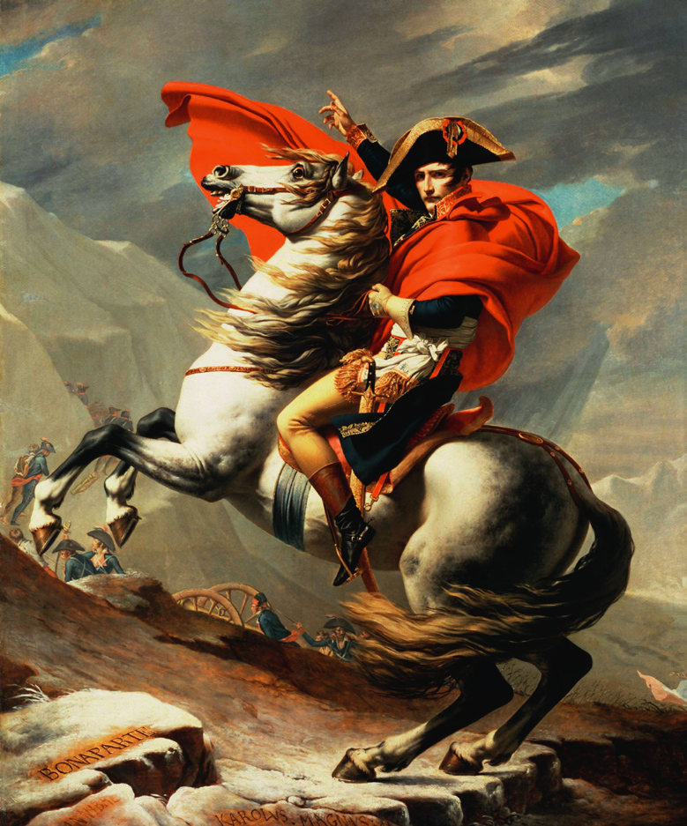

Slide 17
А что ты видел железо, смешанное с глиною горшечною, это значит, что они смешаются через семя человеческое, но не сольются одно с другим, как железо не смешивается с глиною
(Дан. 2:43)
… не сольются одно с другим…
(Дан. 2:43)

Slide 18
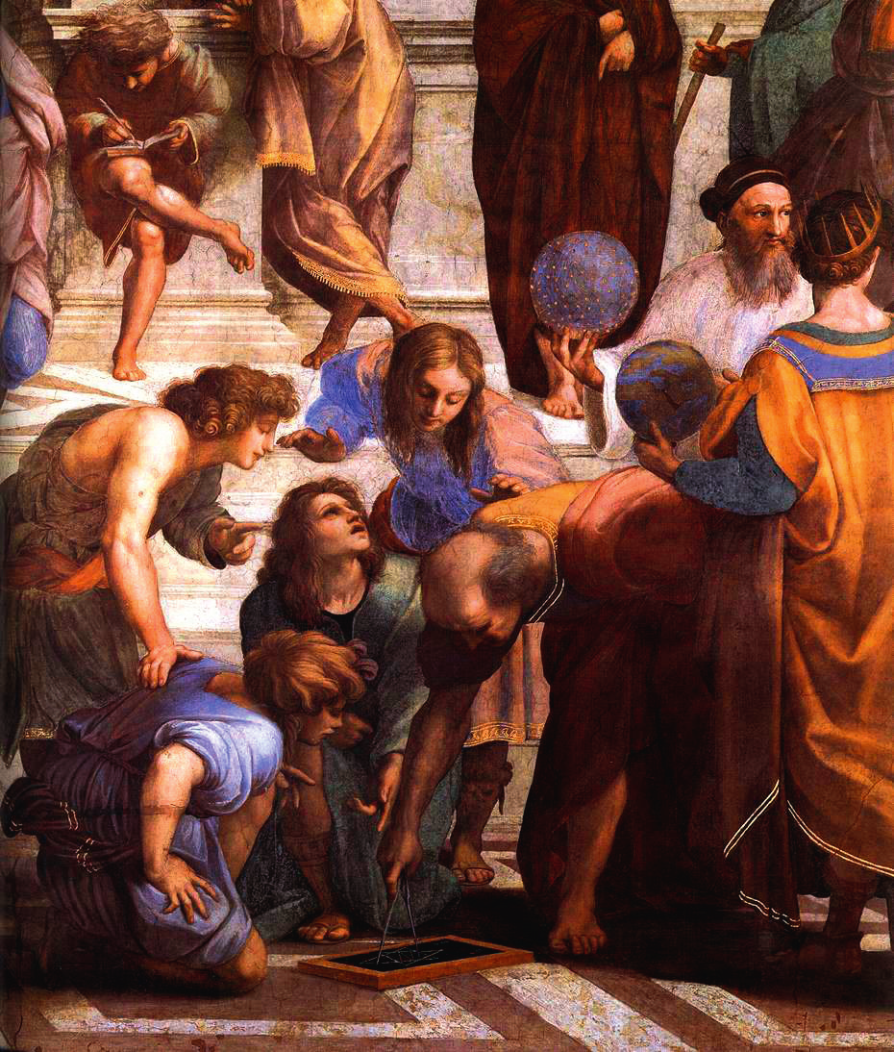

Slide 19
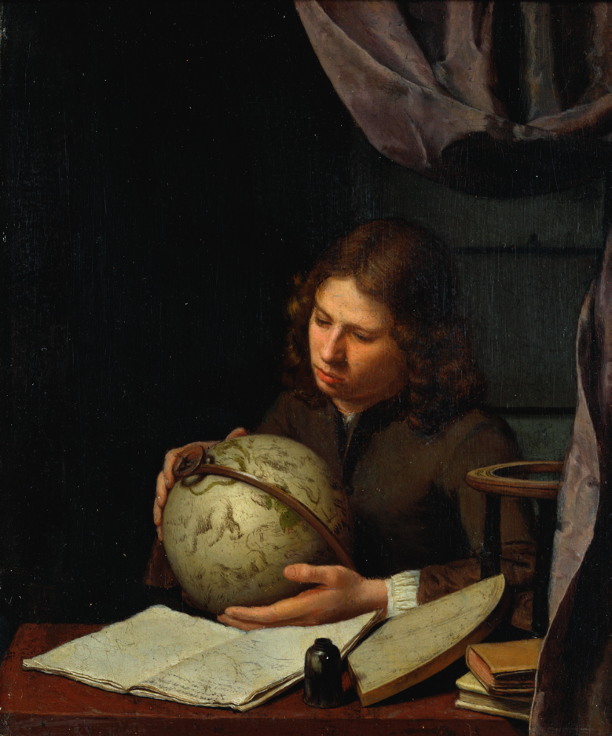

Slide 20
Да будет благословенно имя Господа… Он изменяет времена и лета, низлагает царей и поставляет царей…
(Дан. 2:20,21)

Slide 21
С клятвою говорит Господь Саваоф: как Я помыслил, так и будет; как Я определил, так и состоится… Господь Саваоф определил, и кто может отменить это? рука Его простерта, и кто отвратит ее?
(Ис. 14:24,27)

Slide 22
И во дни тех царств Бог Небесный воздвигнет царство, которое вовеки не разрушится, и царство это не будет передано другому народу; оно сокрушит и разрушит все царства, а само будет стоять вечно, так как ты видел, что камень отторгнут был от горы не руками и раздробил железо, медь, глину, серебро и золото. Великий Бог дал знать царю, что будет после сего. И верен этот сон, и точно истолкование его!
(Дан. 2:44,45)

Slide 23
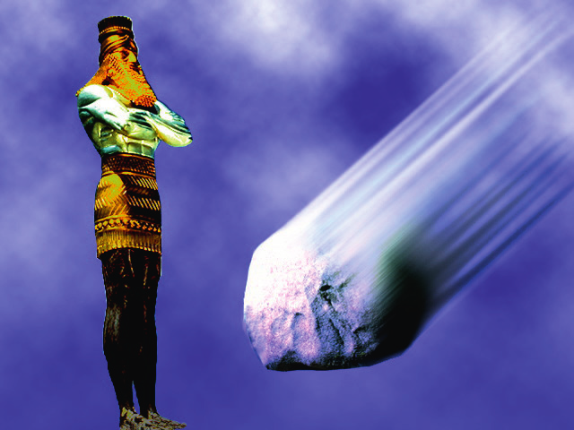

Slide 24
Камень, который отвергли строители, тот самый сделался главою угла... Тот, кто упадет на этот камень, разобьется, а на кого он упадет, того раздавит
(Матф. 21:42,44)

Slide 25
Приступая к Нему, камню живому, человеками отверженному, но Богом избранному… Он для вас, верующих, драгоценность, а для неверующих камень, который отвергли строители, но который сделался главою угла
(1Петр. 2:4,7)

Slide 26
…над царством человеческим владычествует Всевышний Бог и поставляет над ним кого хочет
(Дан. 5:21)

Slide 27
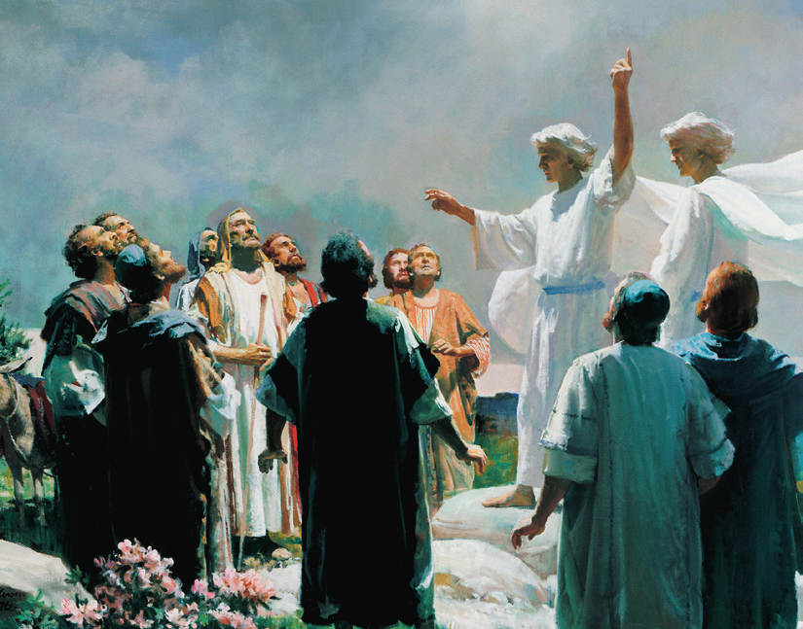

Slide 28
Он поднялся в глазах их… и когда они смотрели на небо, во время восхождения Его, вдруг предстали им два мужа в белой одежде и сказали: …Сей Иисус, вознесшийся от вас на небе, придет таким же образом, как вы видели Его восходящим на небо
(Деян. 1:9-11)

Slide 29
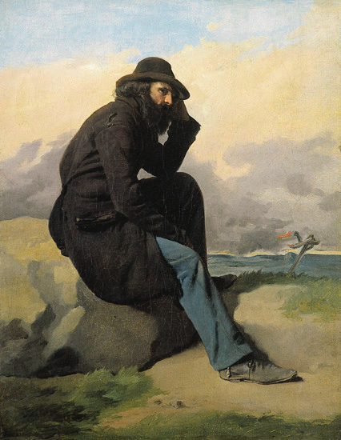

Slide 30
Сам Господь при возвещении, при гласе Архангела и трубе Божией, сойдет с неба, и мертвые во Христе воскреснут прежде; потом мы, оставшиеся в живых, вместе с ними восхищены будем на облаках в сретение Господу на воздухе, и так всегда с Господом будем. Итак, утешайте друг друга сими словами
(1 Фес. 4:1618)

Slide 31
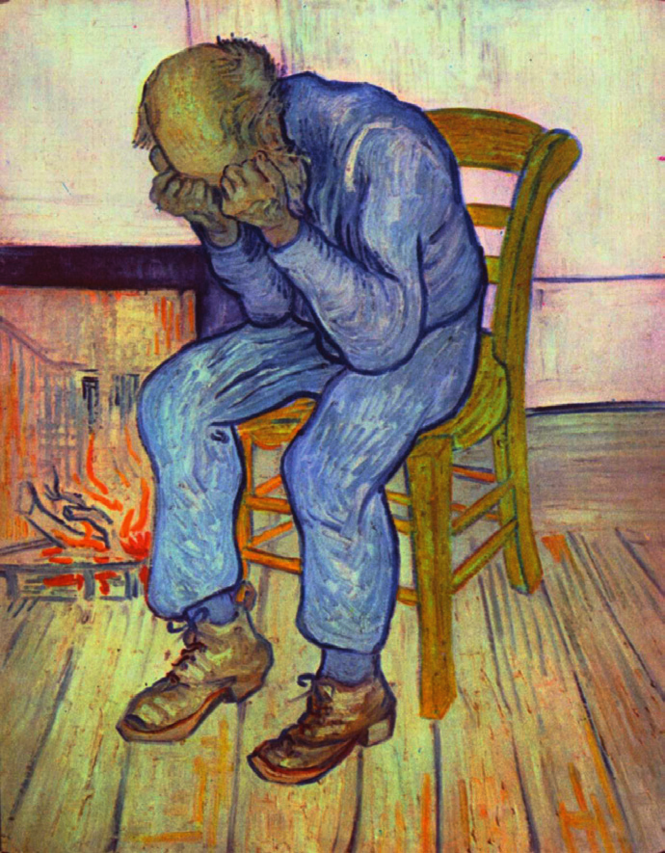

Slide 32
Если мы в этой только жизни надеемся на Христа, то мы несчастнее всех человеков
(1 Кор. 15:19)
Какая польза человеку, если он приобретет весь мир, а душе своей повредит?
(Мк. 8:36)

Slide 33
потому что есть будущность, и надежда твоя не потеряна
(Притч. 23:18)
Я есмь путь и истина и жизнь…
(Ин. 14:6)

Slide 34
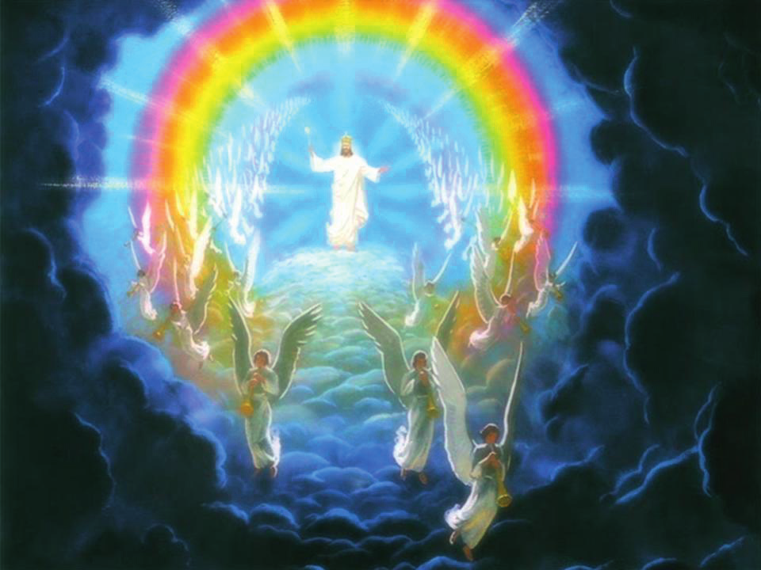

Slide 35
Я есмь воскресение и жизнь; верующий в Меня, если и умрет, оживет
(Ин. 11:25)
жизнь с избытком
(Ин. 10:10)

Slide 36
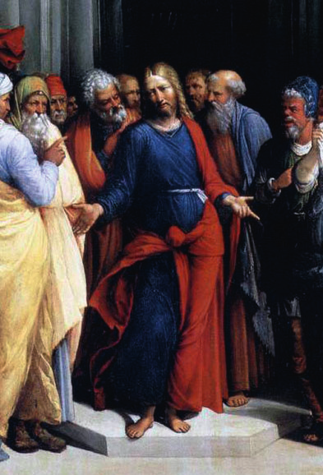

Slide 37
смерти не будет уже; ни плача, ни вопля, ни болезни уже не будет
(Откр. 21:4)
Во свидетели пред вами призываю сегодня небо и землю: жизнь и смерть предложил я тебе, благословение и проклятие. Избери жизнь, дабы жил ты…
(Втор. 30:19)

Slide 38
Прииди! И слышавший да скажет: прииди! Жаждущий пусть приходит, и желающий пусть берет воду жизни даром
(Откр. 22:17)
… ныне, когда услышите глас Его, не ожесточите сердец ваших
(Евр. 4:7)

